Slide 1
Part.2
자율신경계에 작용하는 약물

Slide 2
Chapter.4
자율신경계(Autonomic Nervous System)

Slide 3
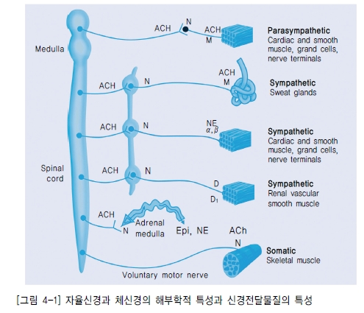

Slide 4
교감신경계(sympathetic nervous system)
교감신경계의 기능
교감신경계의 구성

Slide 5
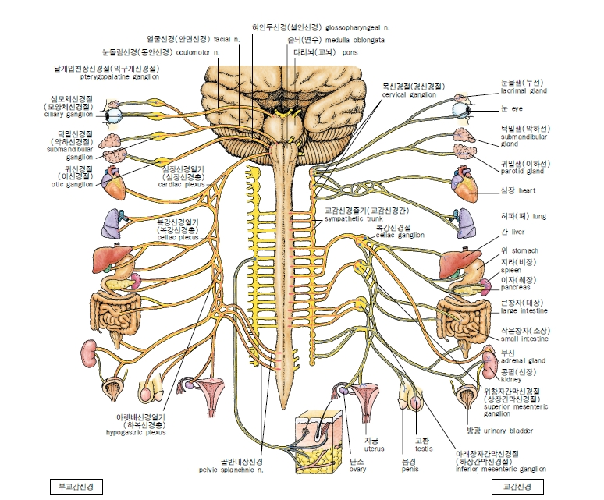

Slide 6
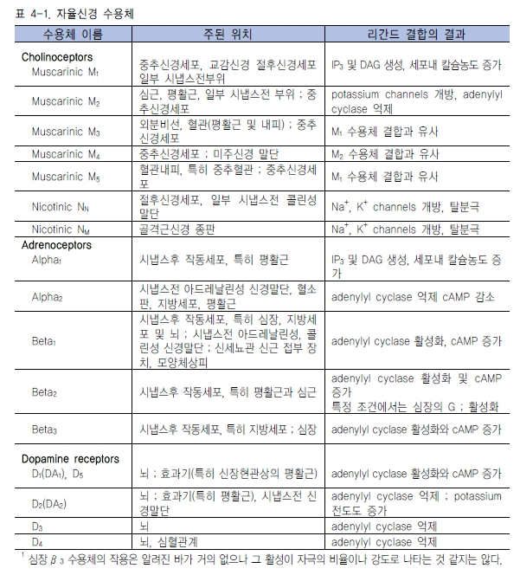

Slide 7
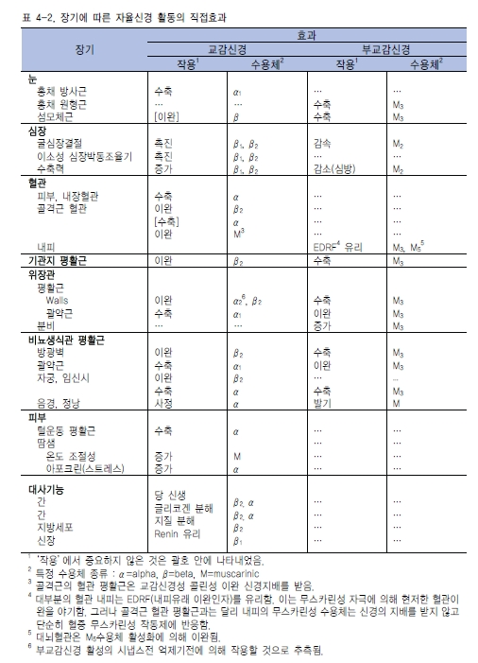

Slide 8
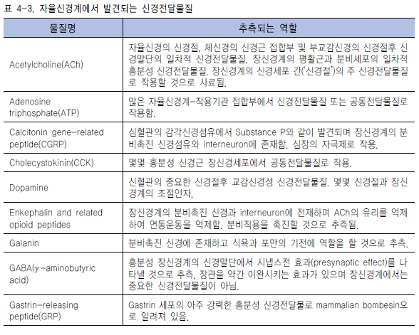
신경전달물질(neurotransmitters)을 통한 신호전달

Slide 9
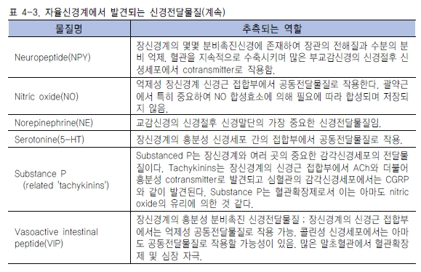
신경전달물질(neurotransmitters)을 통한 신호전달

Slide 10
신경전달물질(neurotransmitters)을 통한 신호전달
콜린성신경(Cholinergic nerve)
콜린성 수용체(Cholinergic receptors)
① 무스카린성 수용체(Muscarinic receptor)
② 니코틴성 수용체(Nicotinic receptor)
아드레날린성신경(Adrenergic nerve)
아드레날린성 수용체(Adrenergic receptors)
① α-receptor
② β-receptor

Slide 11
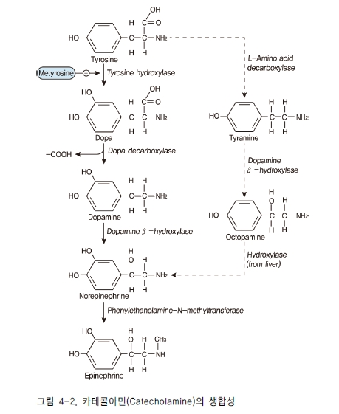
화학전 전달물질의 합성과 대사
아세틸콜린(Acetylcholine)
카테콜아민(Catecholamine)
① 노르에피네프린(Norepinephrine)
② 에피네프린(Epinephrine)
③ 도파민(Dopamine)

Slide 12
Chapter.5
콜린성 신경에 작용하는 약물
(Drug Acting on the Cholinergic Nerve)

Slide 13
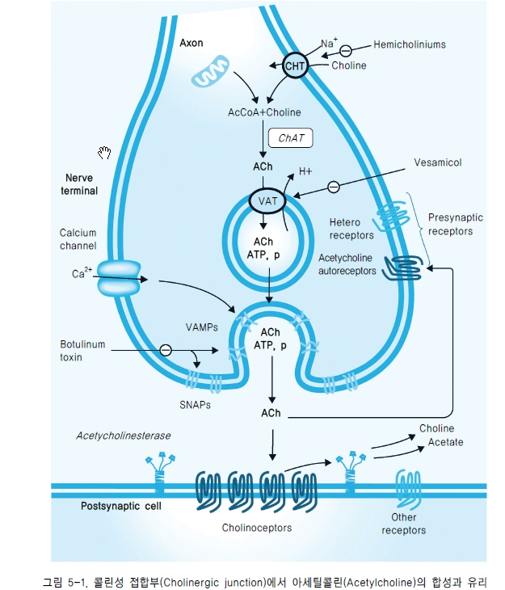

Slide 14
콜린성 작용제(Cholinergic agonists)
직접 작용성 콜린성 작용제
(Direct acting cholinergic agonists)
① Bethanechol
② Carbachol
③ Pilocarpine
간접 작용성 콜린성 작용제
(Indirect acting cholinergic agonists) - 가역적(reversible)
① Physostigmine
② Neostigmine
③ Pyridostigmine
④ Donepezil

Slide 15
콜린성 작용제(Cholinergic agonists)
간접 작용성 콜린성 작용제
(Indirect acting cholinergic agonists) - 비가역적(irreversible)
① Echothiophate

Slide 16
콜린성 길항제(Cholinergic antagonists)
① Atropine
② Scopolamine
③ Ipratropium
④ Tropicamide & Cyclopentolate

Slide 17
자율신경절 차단제(Autonomic ganglionic blocking agents)
① Nicotine
② Mecamylamine

Slide 18
Chapter.6
아드레날린성 신경에 작용하는 약물
(Drug Acting on the Adrenergic Nerve)

Slide 19
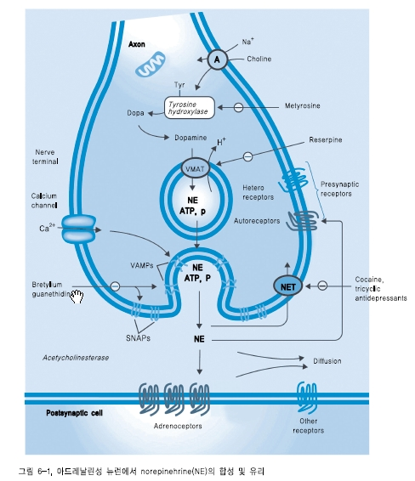

Slide 20
아드레날린 수용체(Adrenergic receptors)
교감신경계에서 아드레날린 수용체의 아형은 α₁, α₂, β₁, β₂ 등이 있다.
α₁ 수용체
α₂ 수용체
효력(potency)의 크기 epinephrine≥norepinephrine〉isoproterenol
β-수용체의 친화성을 순서대로 나타내면
isoproterenol 〉epinephrine≥norepinephrine
아드레날린 수용체에 의한 특징적인 반응
동공산대, 혈관수축, 혈관이완, 혈압상승, 기관지근육 이완, 위장관 수축

Slide 21
아드레날린성 작용제(Adrenergic agonists)
② Cocaine
혼합 작용성 아드레날린성 작용제
(Mixed-acting adrenergic agonists)
① Ephedrine & Pseudoephedrine

Slide 22
아드레날린성 길항제(Adrenergic antagonists)
② Cocaine
α-아드레날린 수용체 차단제
(α-adrenergic receptor blocking agents)
① Phenoxybenzamine
② Phentolamine
③ Prazosin, terazosin, doxazosin, tamsulosin and alfuzosine
④ Yohimbin
β-아드레날린 수용체 차단제
(β-adrenergic receptor blocking agents)
① Propranolol
② Atenolol, metoprolol, and esmolol
③ Pindolol & acebutolol

Slide 23
아드레날린성 길항제(Adrenergic antagonists)
② Cocaine
아드레날린성 뉴런 차단약
(Adrenergic neuron blocking agents)
① Reserpine
② Guanethidine

